Slide 1
МОЯ СЕМЬЯ!
Привет, меня зовут Юлия Сергеевна!

Slide 2
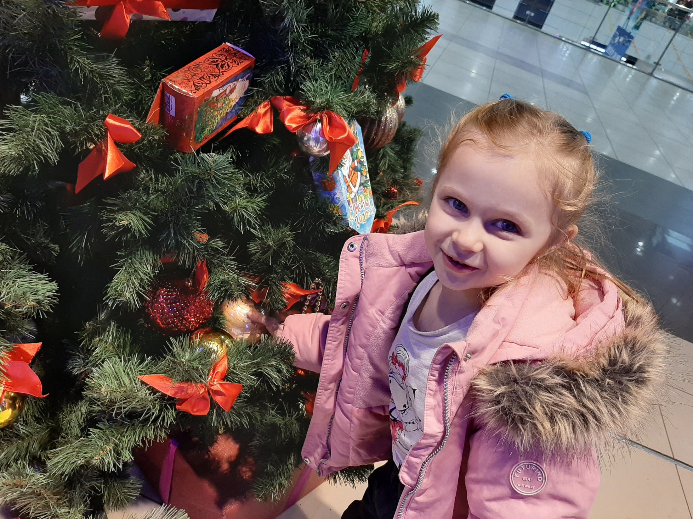

Slide 3
Моих папу и маму зовут Сергей Игоревич и Виктория Евгеньевна!

Slide 4
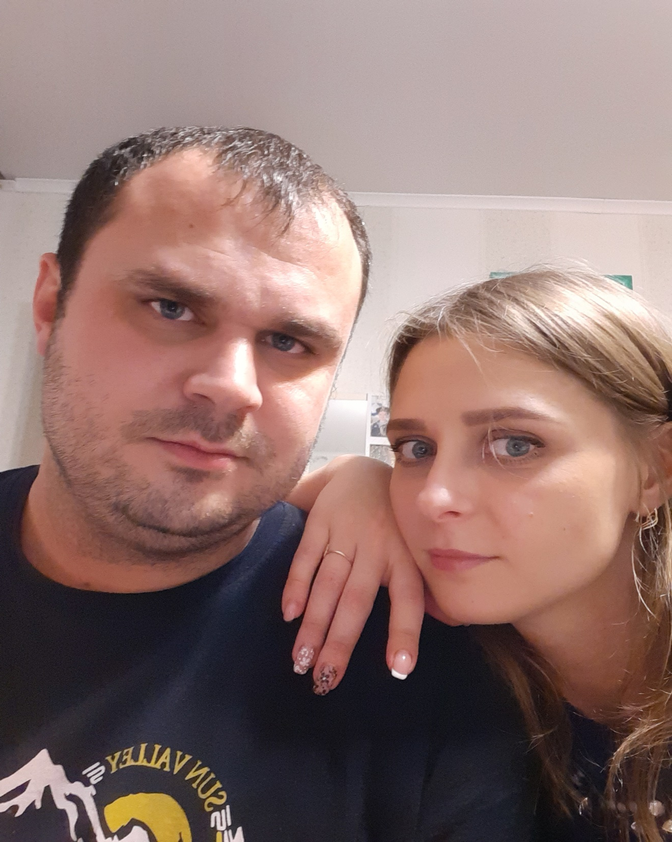
Введите сюда текст вопроса

Slide 5
Моего брата зовут Артём!

Slide 6
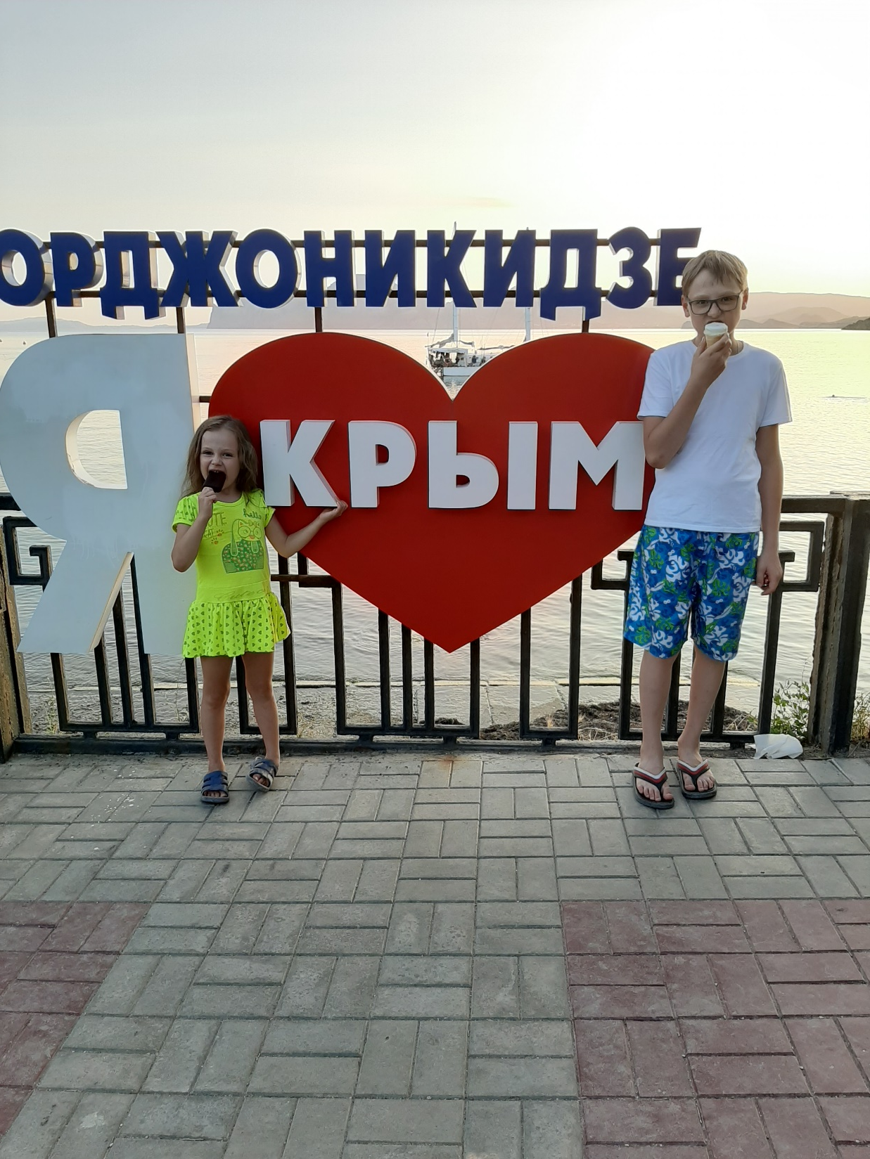

Slide 7
Мы любим ездить на велосипедах в парк и зимой кататься на коньках!

Slide 8
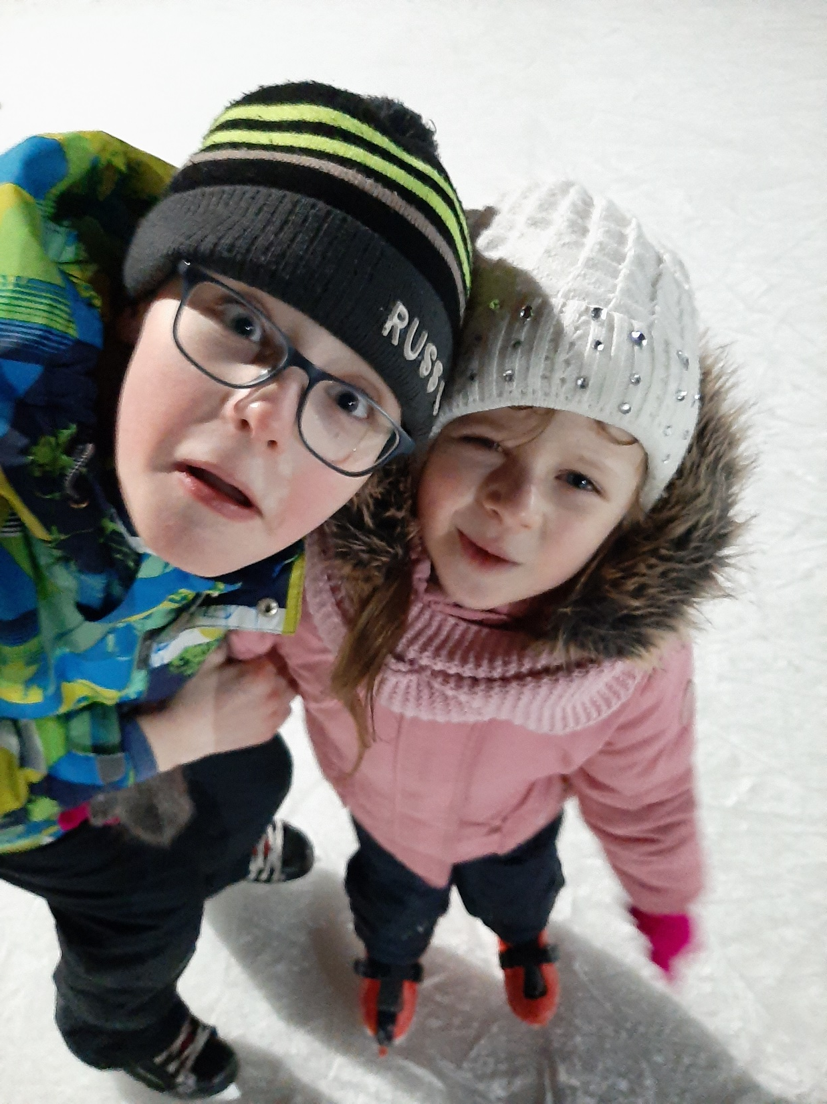
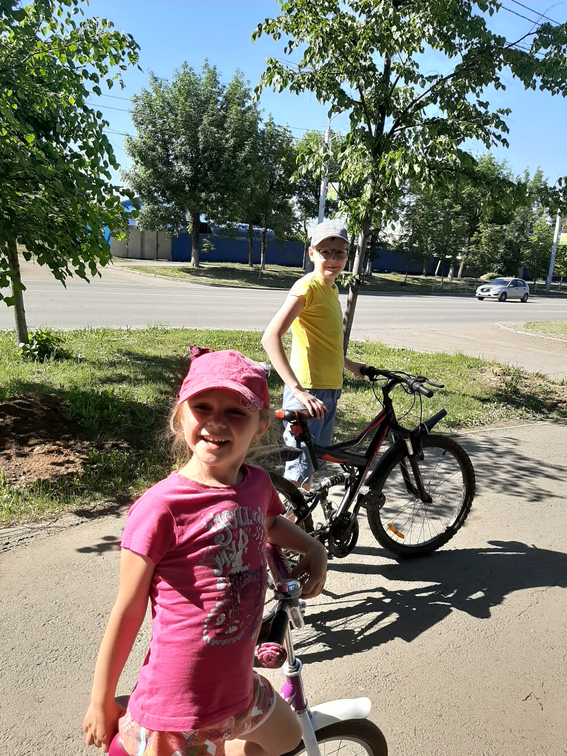

Slide 9
Этим летом мы ездили в Крым!

Slide 10
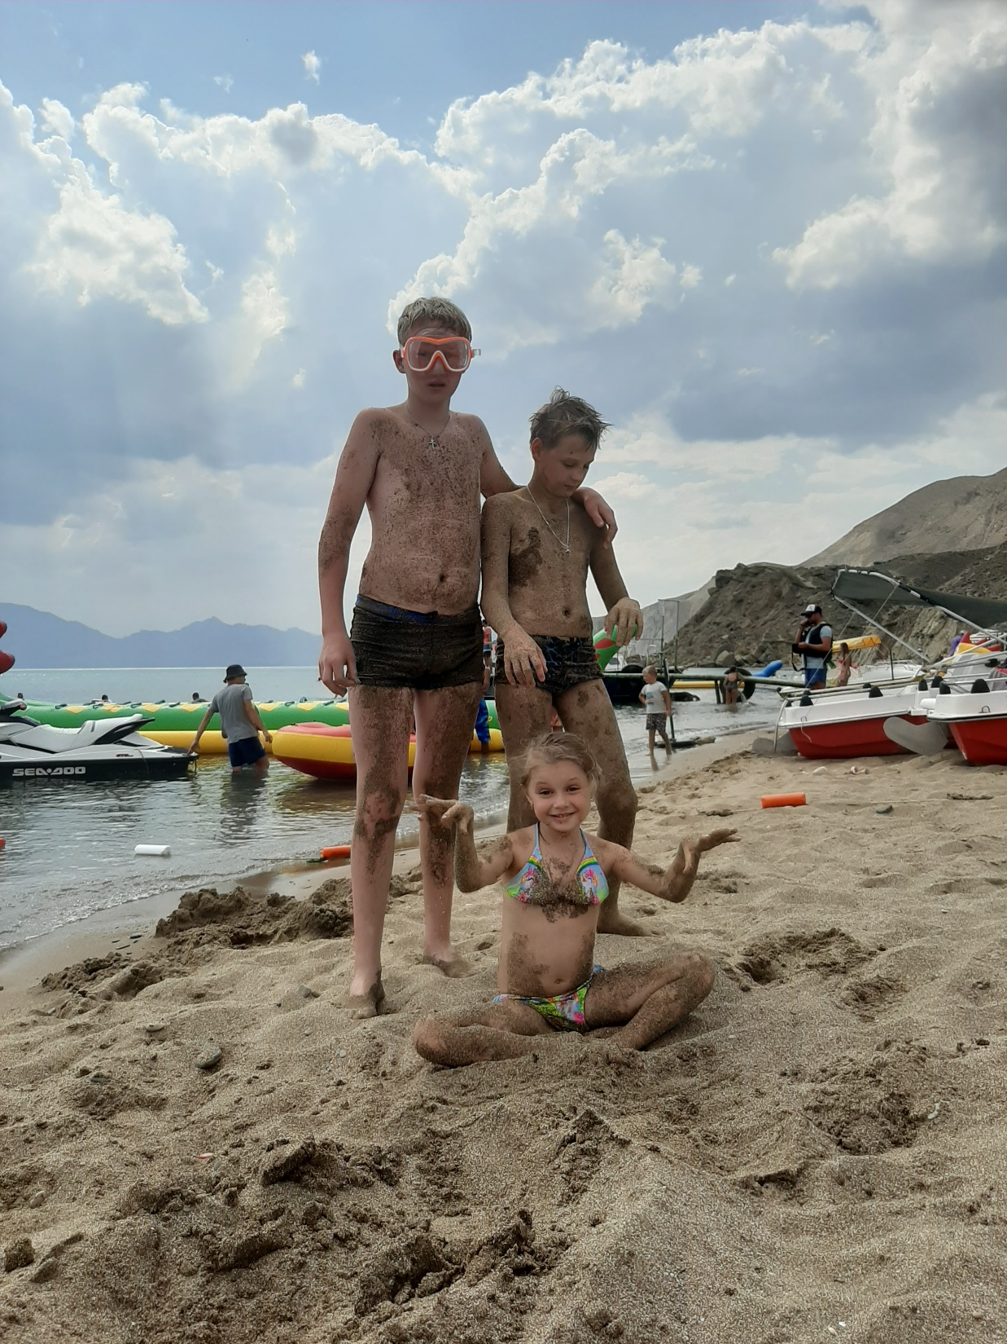
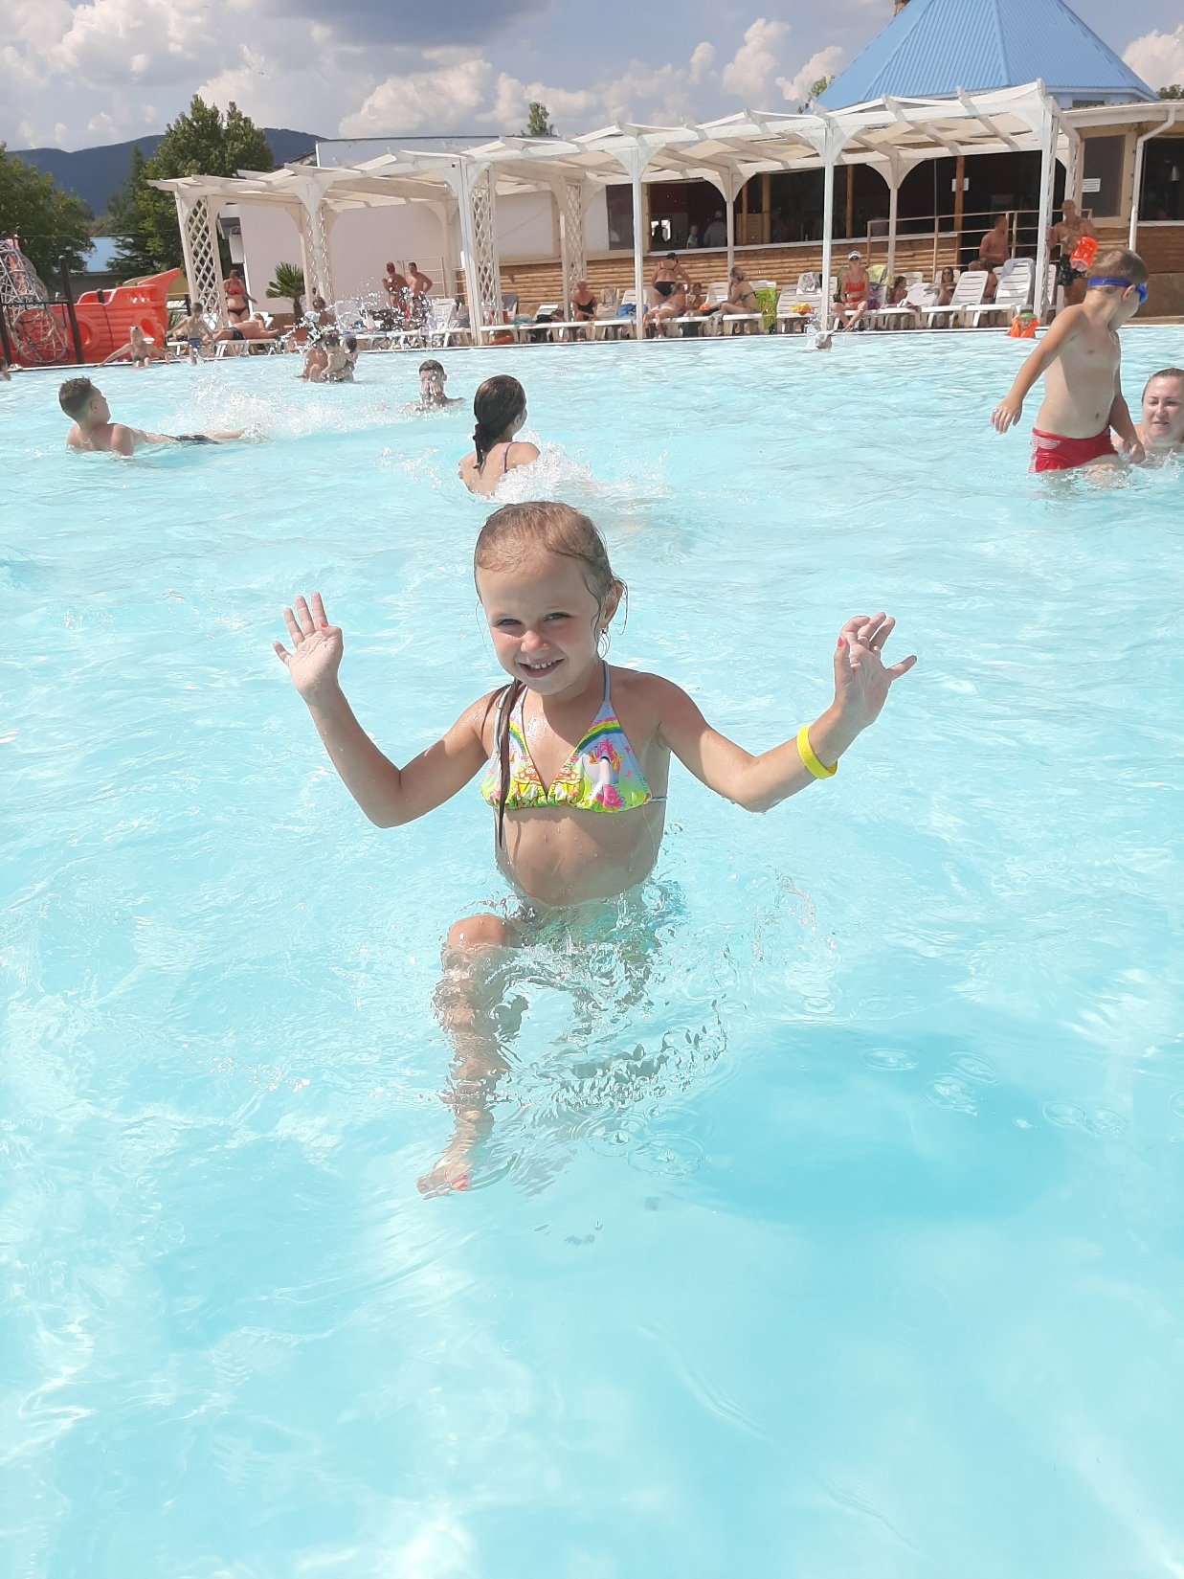

Slide 11
Я люблю свою семью!!!

Slide 12
